Slide 1
Endnote教程
汇报人：陶俊

Slide 2
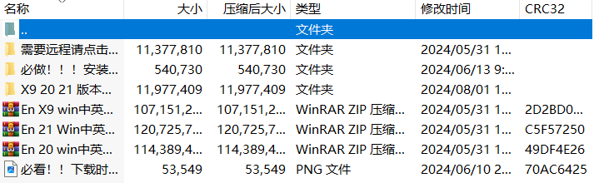
Endnote的下载与安装
Endnote是一个付费软件，我在网上购买了一个下载地址： https://caiyun.139.com/m/i?0j5CMI3VGhBRA ；
下载方法：复制下载链接，粘贴到浏览器地址栏打开，选择需要的版本下载；
安装教程：下载的软件包里会有教程，按步走即可。
安装包的界面，推荐X9版本。

Slide 3
Endnote的简介与功能
EndNote是一款用于管理和组织参考文献的软件。它主要用于学术研究和论文写作，帮助用户收集、整理、引用和共享参考文献。EndNote的主要功能包括：
1.参考文献管理：用户可以导入、存储和组织各种类型的参考文献，如书籍、期刊文章、网页等。
2.自动引用：通过与Microsoft Word等文字处理软件集成，用户可以在撰写文档时自动插入和格式化引用。
3.文献共享：用户可以与团队成员共享参考文献库，方便协作研究。
4.搜索数据库：EndNote可以直接从各种学术数据库和图书馆目录中搜索和导入参考文献。
5.格式化功能：提供多种引用格式（如APA、MLA、Chicago等），并允许用户自定义格式。

Slide 4
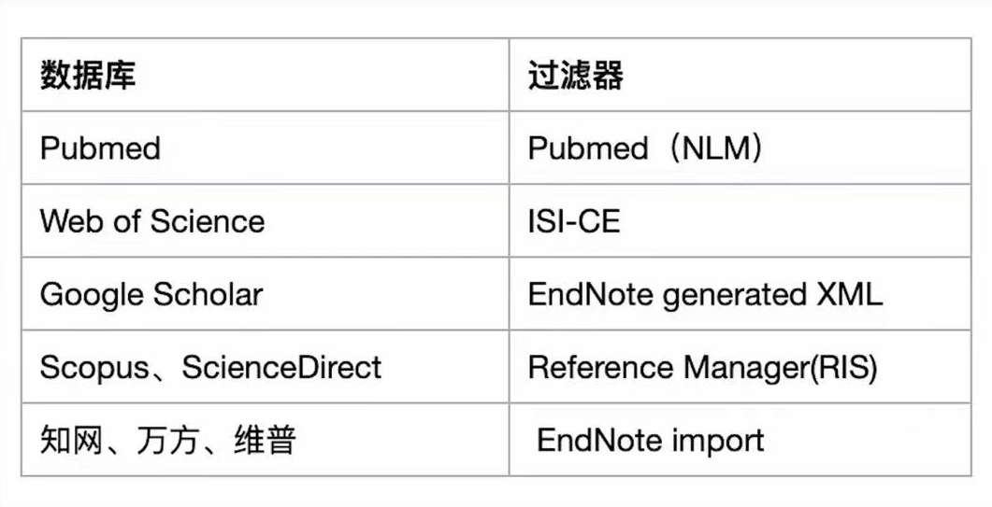
导入文献
这里我们将以谷歌学术文献，中国知网和pdf文献导入作为例子，给大家做一个展示。
视频中所提到的不同网站文献导入的过滤器，如下图所示：

Slide 5
文献管理、文献引用
前者，我们主要展示文献分组和重复文件删除两个方面。
后者，我们将展示在word中引用一篇文献的操作

Slide 6
Endnote的教程
中文教程： https://www.bilibili.com/video/BV1eX4y1C7tZ/?spm_id_from=333.880.my_history.page.click&vd_source=298df63d5ef8c507cfefe3a07ddd2fdf

Slide 7
感谢您的参与！

